Slide 1
Урок русского языка в 3 классе
Изменение имен существительных в форме единственного числа по падежам. Типы склонения.

Slide 2


Slide 3


КНИГИ – ИСТОЧНИК ЗНАНИЙ

Slide 4









Slide 5
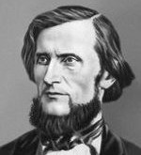
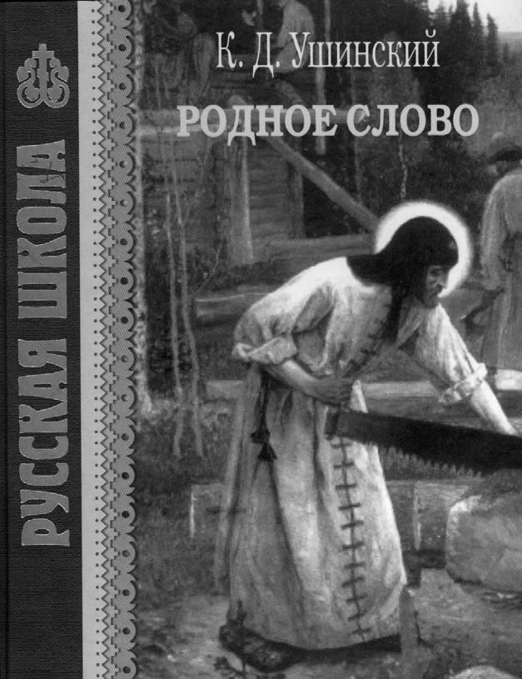


К. Д. УШИНСКИЙ

Slide 6
Ска…ки Уш…нского уч…т д…броте и смелости.

Slide 7

Целеполагание
Узнать …
почему….

Slide 8

Открытие нового знания

Slide 9
Склонение имен существительных в форме единственного числа
И.п. | есть | кто? что? | -а, -я | - , -о, -е | -
Р. п. | нет | кого? чего? | -ы, -и | -а, -я | -и
Д. п. | рад | кому? чему? | -е | -у, -ю | -и
В. п. | вижу | кого? что? | -у, -ю | - , -о, -е, -я | -
Т. п. | любуюсь | кем? чем? | -ой, -ей | -ом, -ем | -ью
П. п. | говорю | о ком? о чём? | -е | -е | -и

Slide 10
Склонение имен существительных в форме единственного числа
 |  |  | ж.р. м.р.
И.п. | есть | кто? что? | -а, -я | - , -о, -е | -
Р. п. | нет | кого? чего? | -ы, -и | -а, -я | -и
Д. п. | рад | кому? чему? | -е | -у, -ю | -и
В. п. | вижу | кого? что? | -у, -ю | - , -о, -е, -я | -
Т. п. | любуюсь | кем? чем? | -ой, -ей | -ом, -ем | -ью
П. п. | говорю | о ком? о чём? | -е | -е | -и

Slide 11
Склонение имен существительных в форме единственного числа
 |  |  | 1 скл. ж.р. м.р.
И.п. | есть | кто? что? | -а, -я | - , -о, -е | -
Р. п. | нет | кого? чего? | -ы, -и | -а, -я | -и
Д. п. | рад | кому? чему? | -е | -у, -ю | -и
В. п. | вижу | кого? что? | -у, -ю | - , -о, -е, -я | -
Т. п. | любуюсь | кем? чем? | -ой, -ей | -ом, -ем | -ью
П. п. | говорю | о ком? о чём? | -е | -е | -и

Slide 12
Склонение имен существительных в форме единственного числа
 |  |  | 1 скл. ж.р. м.р. | м.р. ср. р.
И.п. | есть | кто? что? | -а, -я | - , -о, -е | -
Р. п. | нет | кого? чего? | -ы, -и | -а, -я | -и
Д. п. | рад | кому? чему? | -е | -у, -ю | -и
В. п. | вижу | кого? что? | -у, -ю | - , -о, -е | -
Т. п. | любуюсь | кем? чем? | -ой, -ей | -ом, -ем | -ью
П. п. | говорю | о ком? о чём? | -е | -е | -и

Slide 13
Склонение имен существительных в форме единственного числа
 |  |  | 1 скл. ж.р. м.р. | 2 скл. м.р. ср. р.
И.п. | есть | кто? что? | -а, -я | - , -о, -е | -
Р. п. | нет | кого? чего? | -ы, -и | -а, -я | -и
Д. п. | рад | кому? чему? | -е | -у, -ю | -и
В. п. | вижу | кого? что? | -у, -ю | - , -о, -е, -я | -
Т. п. | любуюсь | кем? чем? | -ой, -ей | -ом, -ем | -ью
П. п. | говорю | о ком? о чём? | -е | -е | -и

Slide 14
Склонение имен существительных в форме единственного числа
 |  |  | 1 скл. ж.р. м.р. | 2 скл. м.р. ср. р. | ж.р.
И.п. | есть | кто? что? | -а, -я | - , -о, -е | -
Р. п. | нет | кого? чего? | -ы, -и | -а, -я | -и
Д. п. | рад | кому? чему? | -е | -у, -ю | -и
В. п. | вижу | кого? что? | -у, -ю | - , -о, -е, -я | -
Т. п. | любуюсь | кем? чем? | -ой, -ей | -ом, -ем | -ью
П. п. | говорю | о ком? о чём? | -е | -е | -и

Slide 15
Склонение имен существительных в форме единственного числа
 |  |  | 1 скл. ж.р. м.р. | 2 скл. м.р. ср. р. | 3 скл. ж.р.
И.п. | есть | кто? что? | -а, -я | - , -о, -е | -
Р. п. | нет | кого? чего? | -ы, -и | -а, -я | -и
Д. п. | рад | кому? чему? | -е | -у, -ю | -и
В. п. | вижу | кого? что? | -у, -ю | - , -о, -е, -я | -
Т. п. | любуюсь | кем? чем? | -ой, -ей | -ом, -ем | -ью
П. п. | говорю | о ком? о чём? | -е | -е | -и

Slide 16
Алгоритм определения склонения имен существительных в форме единственного числа
СТАВЛЮ СУЩЕСТВИТЕЛЬНОЕ В НАЧАЛЬНУЮ ФОРМУ ( И.П., ЕД.Ч.)

Slide 17
Алгоритм определения склонения имен существительных в форме единственного числа
СТАВЛЮ СУЩЕСТВИТЕЛЬНОЕ В НАЧАЛЬНУЮ ФОРМУ ( И.П., ЕД.Ч.)
ОПРЕДЕЛЯЮ РОД

Slide 18
Алгоритм определения склонения имен существительных в форме единственного числа
СТАВЛЮ СУЩЕСТВИТЕЛЬНОЕ В НАЧАЛЬНУЮ ФОРМУ ( И.П., ЕД.Ч.)
ОПРЕДЕЛЯЮ РОД
ВЫДЕЛЯЮ ОКОНЧАНИЕ

Slide 19
Алгоритм определения склонения имен существительных в форме единственного числа
СТАВЛЮ СУЩЕСТВИТЕЛЬНОЕ В НАЧАЛЬНУЮ ФОРМУ ( И.П., ЕД.Ч.)
ОПРЕДЕЛЯЮ РОД
ВЫДЕЛЯЮ ОКОНЧАНИЕ
ж.р. м.р.
-а, -я
м.р. ср.р.
- , -о, -е
ж.р.
-
1 СКЛОНЕНИЕ
2 СКЛОНЕНИЕ
3 СКЛОНЕНИЕ

Slide 20

Тренинг с опорой на алгоритм

Slide 21

Рефлексия

